Slide 1
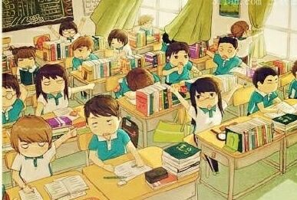
元旦总结

Slide 2
人物
按身高排序
Written by Yao
Modified by He

Slide 3
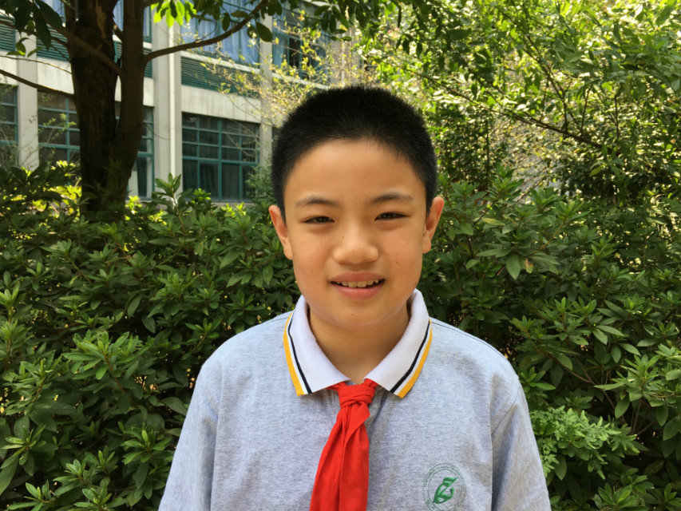
周畅
虽然说周畅一直以来是我们班的捣蛋鬼，但是周畅的理科方面很突出。在做理科题目时，就像变了一个人，十分安静。而且别的同学在理科方面有困难需要帮助的时候，周畅还是很热心仔细地教同学解题，但是周畅的文科偏科的有点厉害，需在这方面多加心思，端正对语文，英语的态度。
By the way,他还是我们班级群的群主，我们都得讨好他（看，字那么多）

Slide 4
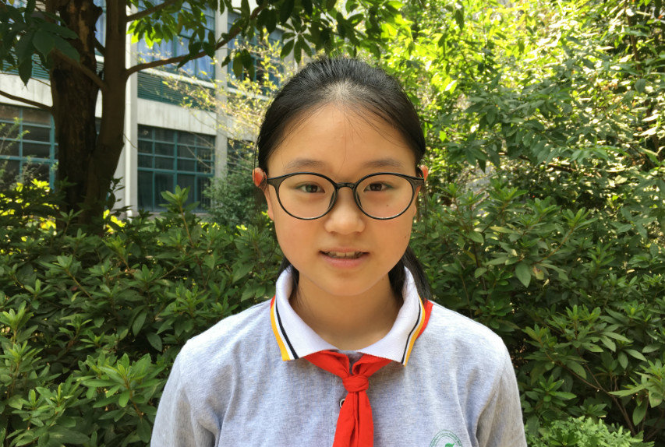
吴晟慧
吴晟慧在成绩上一直是不错的，上升下降的幅度不是很大。还有，她在体育方面十分突出，特别是短跑，爆发起来很厉害。只是她上课的时候容易打瞌睡，听着听着就睡着了，让人看着没有精神，这点需要改进。而且她长跑时总是掉队，所以吴晟慧需多多在这方面加油！

Slide 5
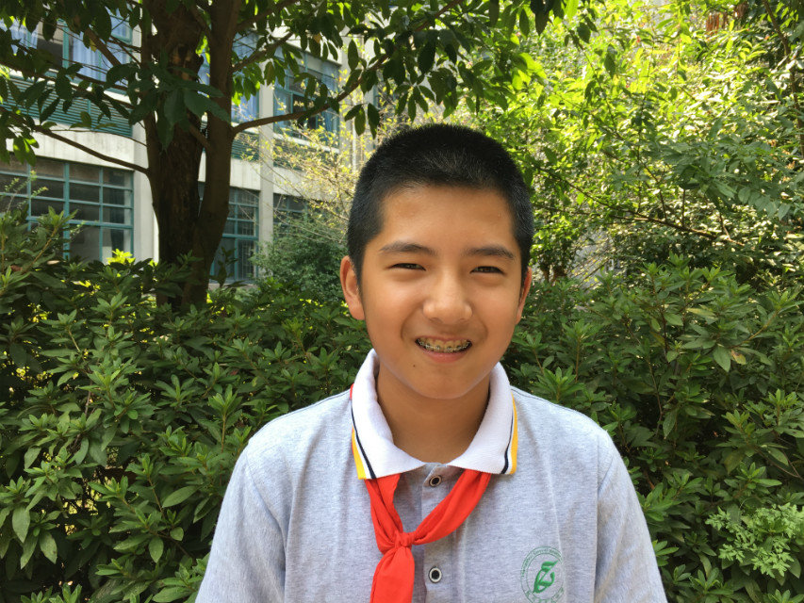
包涵
在平时中十分热心帮助同学和老师，十分积极参与班级的活动，在学习上也比之前要努力，他在体育方面也有突出，只是上课时容易分神，不专心。然后被老师点名，所以还需多多努力。

Slide 6
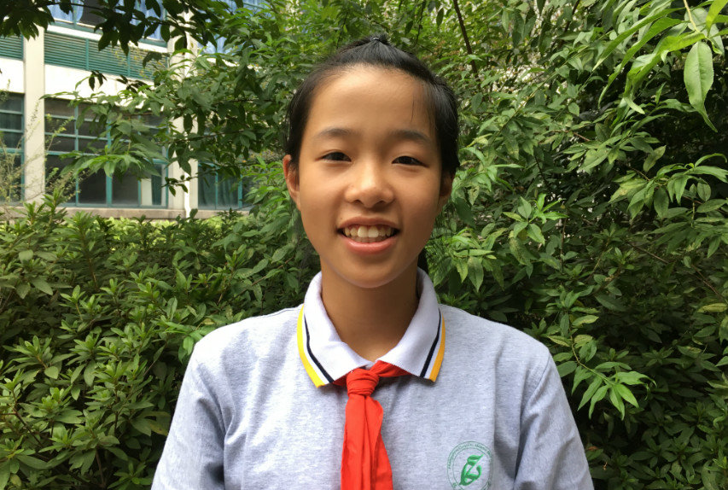
姚贝怡（组长）
平时十分热心，关心班级，美术也是十分的不错，在学习上她也比之前更努力了，会向同学请教问题，但是上课不是十分专心，希望在继续改进。

Slide 7
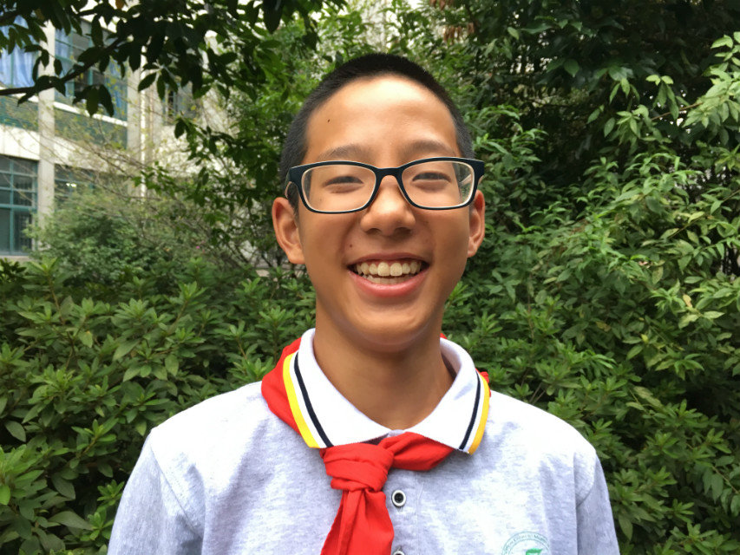
何铭源（组长）
作为三班的主力学习大将，何铭源一直在各科方面都很突出（语文不咋地），而且也会及时帮助其他同学的学习（呵呵哒），他在体育方面也很突出，但是，何铭源的字写的不是很好，导致老师批改作业往往要费眼睛，得加油（哼哼）。

Slide 8
Written by Yao

Slide 9
回首与展望
没啥排序
Written by He

Slide 10
总结&展望
我认为我们班最重要的缺点，也是所有缺点的根本： 没有规则意识
当然，举个小小的例子
A, B分层时，A先下课，我来到楼上，却发现某位B班同学也在外面
还有
有一次，我看到两位同学在课堂上睡觉。
当然，这些例子数不胜数，但是我们要弄清楚，我们到学校来是要干什么的，而我们自己
现在干什么。
在学校学习，应该有着对学习，课堂的敬畏。课堂，占据了你上学的大部分时间，而你真正学
到的，也就是在课堂上的。而课堂不认真听讲，画画，睡觉，做作业等等，都是不大好的
而我们班同学却每天都在无所事事，心不在学习上。
我们组的同学却还好，就是有时，话有点多。

Slide 11
总结&展望
希望我们组能够再接再厉，弄懂现在的题目，好好预习，好好复习，不偏科。
当然，希望在新的学期，新的一年中，我们同学能够有一个新的学习方法，对于学习有着新的态度，更加认真，少讲废话
下课虽然可以活泼，但是请安静
最后，大家的注意力最好在课堂上，而不是别处。老师讲东西时思路紧跟。

